Slide 1

校园线上点餐系统
答辩人：1953729 吴浩泽

Slide 2
目录
01
02
03
04
05
06
项目简介
需求规约
需求分析规约
概要设计规约
详细设计规约
展示

Slide 3
项目简介
01
使用问卷星线上调研

Slide 4
项目简介
项目概况：
该项目是同济内部的校园点单系统，包括用户通过微信小程序线上点单，以及商家app进行管理，后端使用python的FastAPI框架。该款产品实现了不同类型用户各取所需，且软件操作简便、较为轻量级，适宜推广。
项目分析与设计内容：
该项目经过严格的需求调研过程，并且在需求调研的基础上完成了需求规约的构建，接着以需求规约为基础进行了用例的三大建模（数据建模，行为建模，功能建模），并且以建模为基础完成需求分析规约的构建。
在完成前两个文档之后，以它们为基础完成了概要设计规约，进行了项目的架构设计，以及软件结构设计，完成api文档，界面原型设计，E-R图的导出，以及项目的一些出错处理。
基于前三个文档进一步细化，完成了详细设计规约，对软件结构设计中的模块进行了进一步的划分，对每个模块加以说明。
这里说明一点，因为项目几乎都是我一人完成，精力实在有限，所以本来计划的商家app端并没有完成。

Slide 5
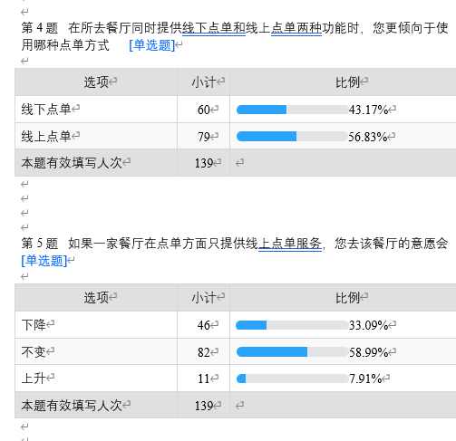
需求调研概述
问卷星线上调研
本次需求调研采用了线上调研，使用问卷星进行提问，经过对回答的分析我们发现：
中国餐饮业当今的特点之一是在线点餐服务发展迅速，手机支付方式快速兴起，随着互联网普及率的提高，以及互联网应用的深入，网上点餐已经越来越进入大众的视野。再加上当下人们的支付方式都是移动支付，造就了如今纸币的使用越来越少，线上点餐的需求越来越大的情况。

Slide 6
校园线上点单系统优点
减少商家工作量
通过线上点单可以极大地减少商家的人员支出，不用再有专职的点餐人员
减少顾客排队点餐时间
通过线上点单可以减少顾客排队点单时间，节省了顾客的时间
提高客户黏性
进行线上点餐会给顾客带来极大的方便，从而挺高顾客的消费满意度，以及客户粘性
节约资源
进行线上点单可以不用打印收营小票，减少了纸资源的浪费

Slide 7
需求规约
02
需求规约明确了系统对外的接口，系统的功能以及非功能性需求，绘制了详细的总用例图，也制定了详细的用例规约。

Slide 8
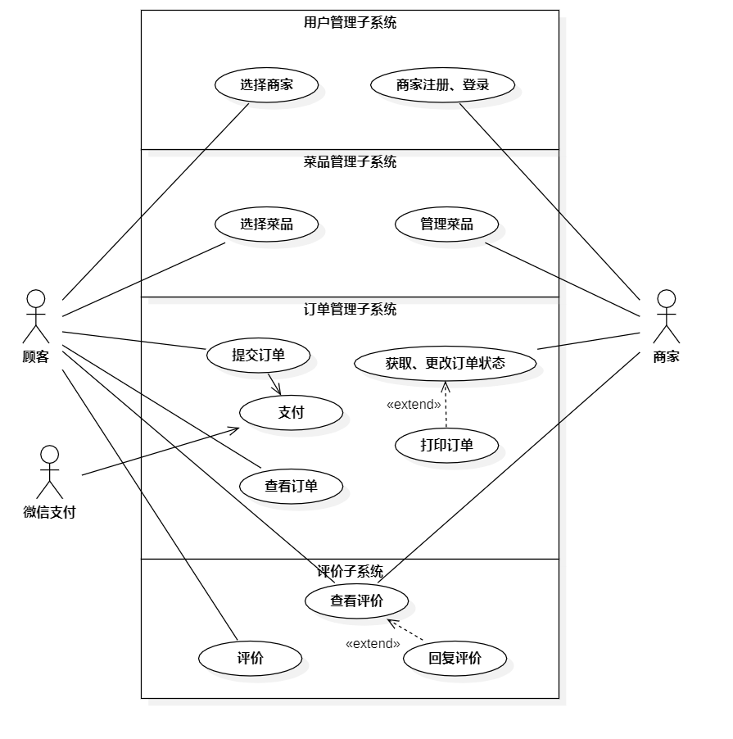
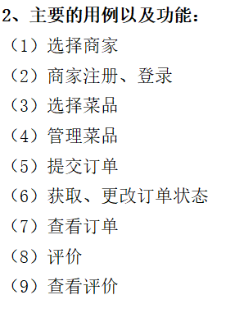
系统对外接口：
总用例图：
主要是系统在顾客端和微信小程序的接口，比如wx.switchTab，wx.getAppAuthorizeSetting等
主要功能性需求：
在需求规约中着重设计主要的功能性需求，列出系统需要的用例9个，并对每一个都进行了详细的描述，右侧是总用例图以及主要用例的列举。
非功能性需求：
在需求规约中也设计了非功能性需求模块，对性能需求，界面需求，安全性，可靠性等多方面的非功能性需求进行了规定。除此之外还有其他需求模块对软件的兼容性和可维护性进行了一些规定。

Slide 9
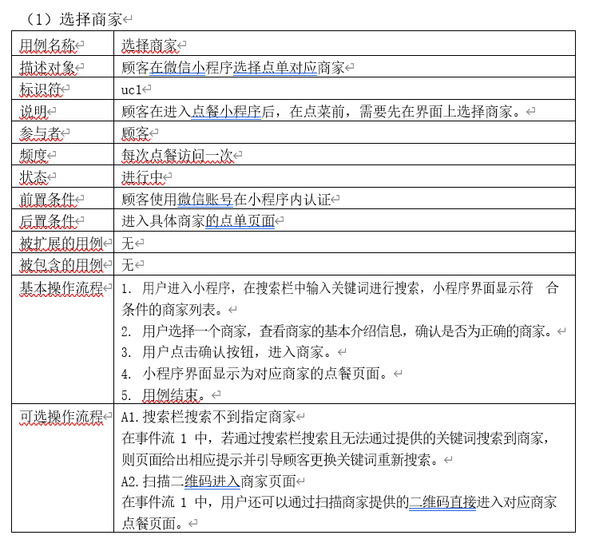
详细用例规约
因为用例较多，此处就选取一个用例进行展示。
每一个用例都包括该用例的用例图，用例的名称、对象以及用例的详细说明，除此之外还为每个用例添加了前置条件以及后置条件。详细用例规约中也会有该用例基本的操作流程以及可选操作流程，为之后的用例建模打下基础。

Slide 10
需求分析规约
03
需求分析规约明确了系统的假定和约束，对用户的特点进行了一定的分析，更重要的是进行了系统体系结构，系统总体流程的构建。当然也进行了系统的功能建模，数据建模，以及行为建模。

Slide 11
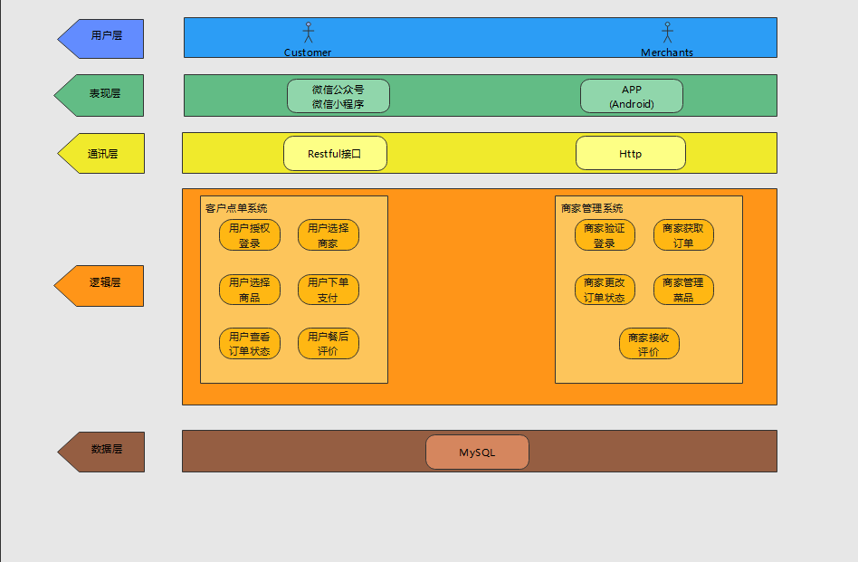
系统体系结构
系统体系结构
该系统用户层由客户以及商家构成，用户通过使用微信进行点单，假设商家通过APP对门店以及菜品进行管理，表现层和逻辑层之间使用restful API进行连接，逻辑层包含两大部分，分别是用户系统以及商家系统，数据层采用MySQL数据库进行数据存储。

Slide 12
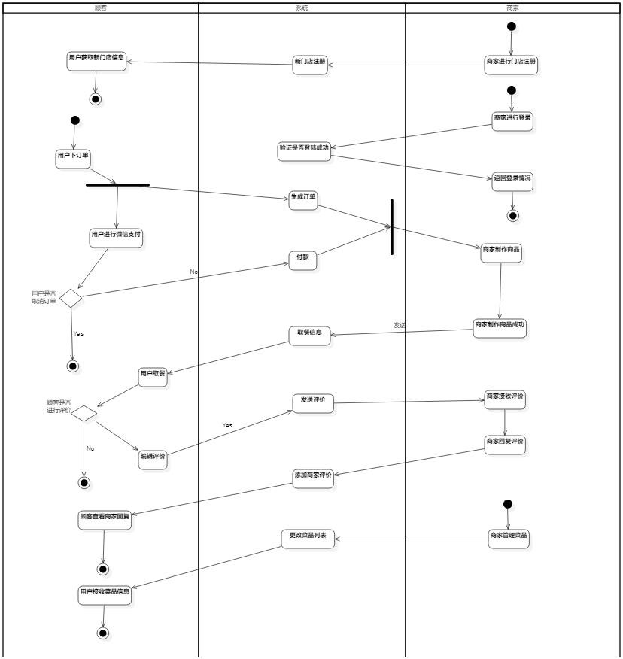
系统总流程图
顾客，即普通用户通过正确输入用户名和密码进行登录。登录后获取到门店的信息并选择门店， 进入门店后可以浏览商品页面，直接利用搜索框搜索商品，也可以利用网站的导航栏筛选商品。看到心仪的商品后，用户可以直接点击商品图片以查看商品的具体信息。当想进行购买时，用户点击购买商品按钮，确认后，用户通过微信支付付款，系统生成订单并将订单送给商家。待商家商品制作完成后，用户进行取餐。用餐结束后，用户给商家进行评价。

Slide 13
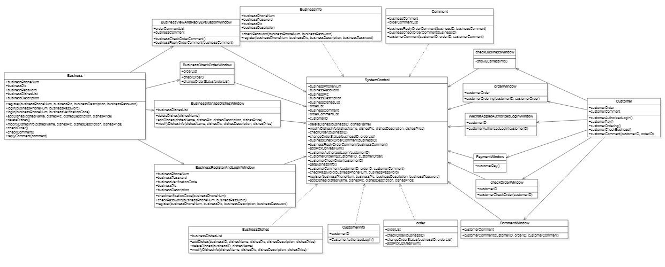
系统总类图

Slide 14
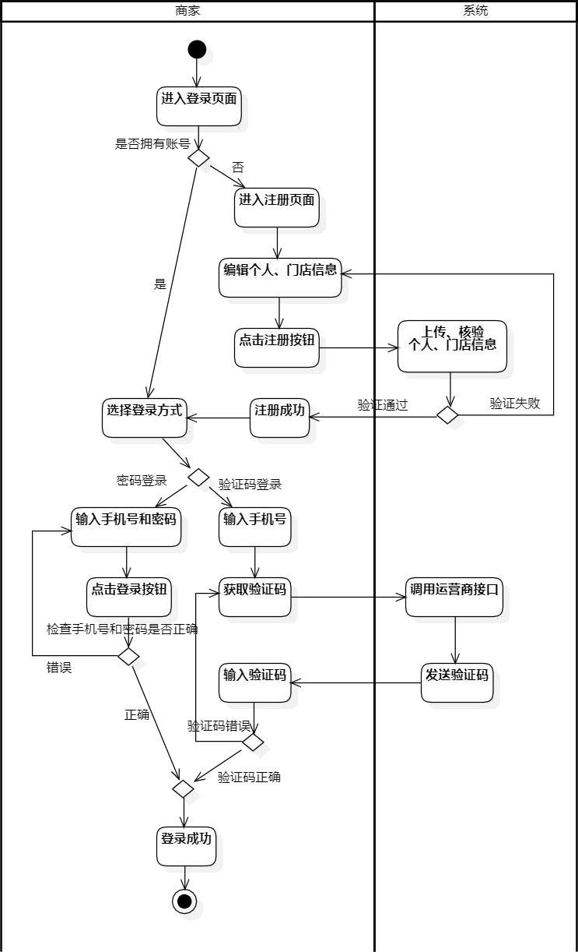
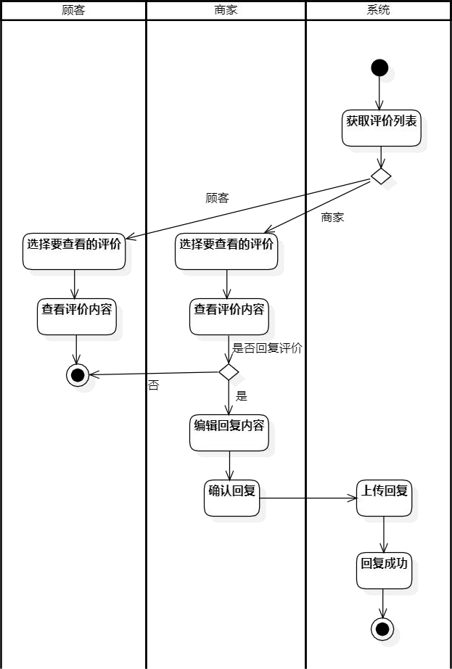
系统功能建模

Slide 15
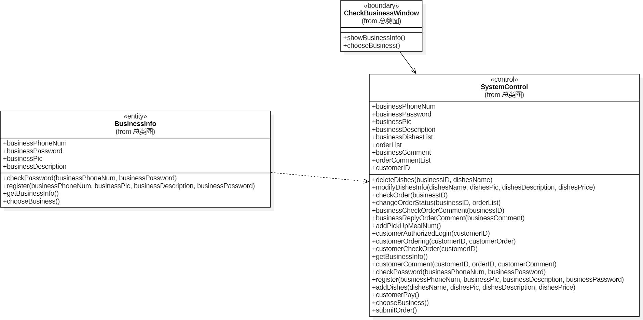
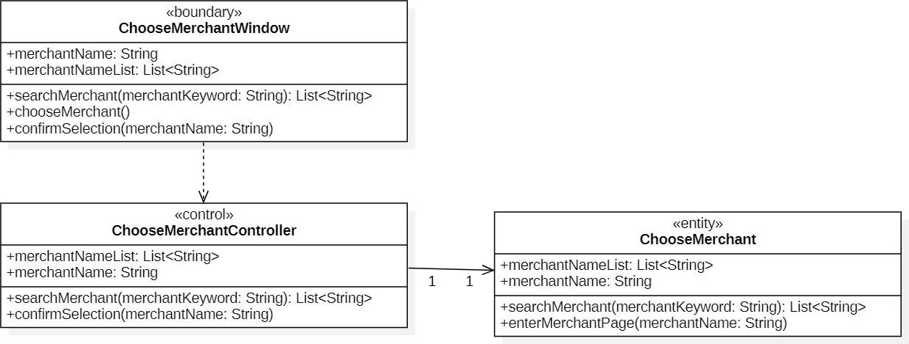
系统数据建模

Slide 16
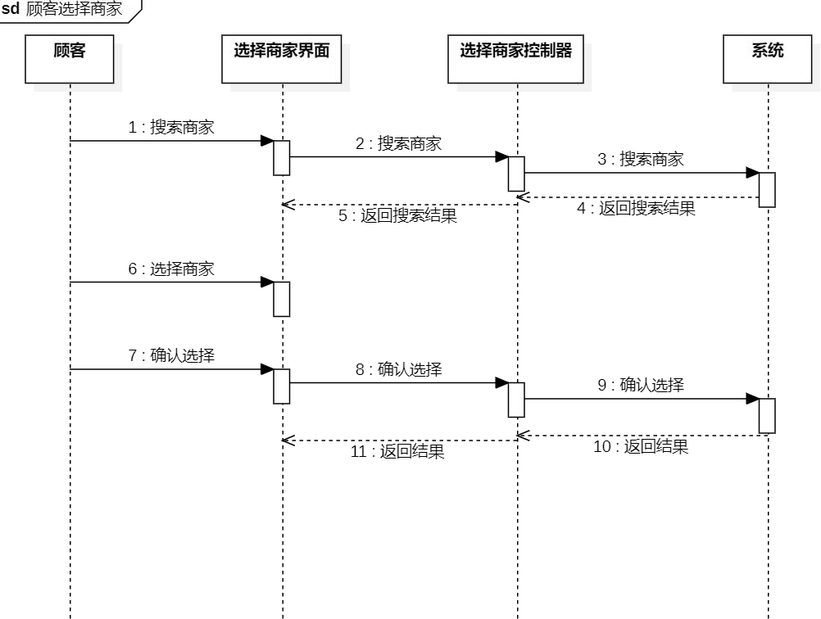
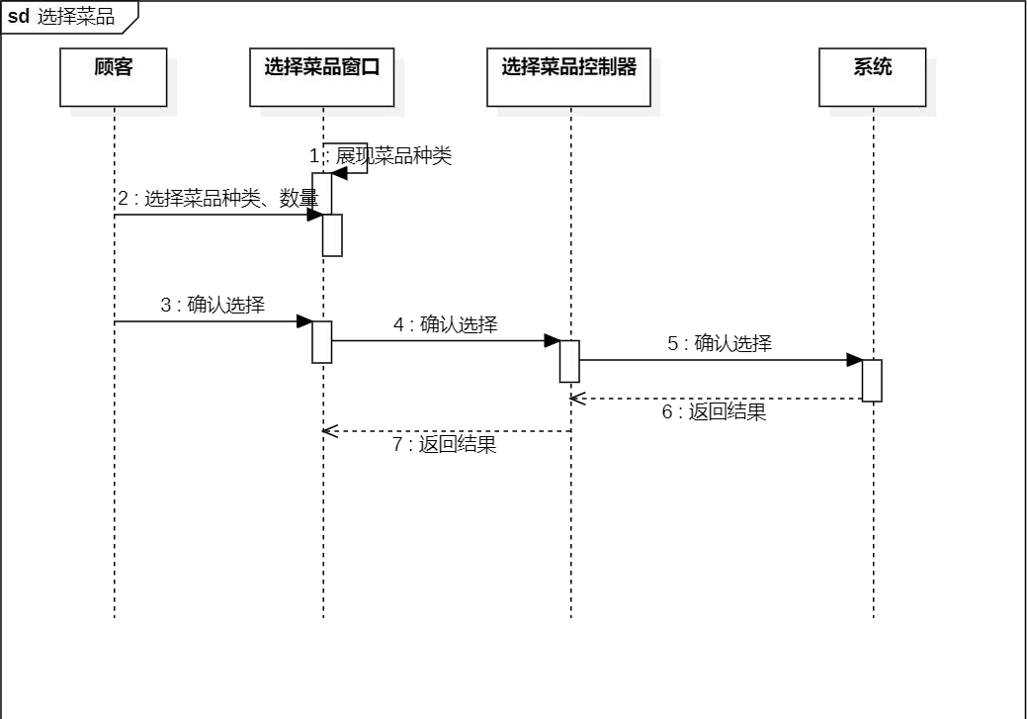
系统行为建模

Slide 17
概要设计规约
04
规划系统总体架构，以及软件架构，完成界面设计，数据库设计，api的规范

Slide 18
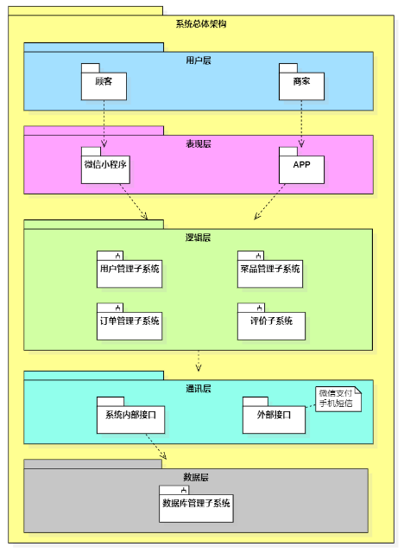
系统总体架构设计
系统总体架构设计
本系统采用层级式体系结构，共分为用户层、表现层、逻辑层、通讯层、数据层五层，其中仅限相邻层间进行交互，不存在跨层交互。用户层包括系统面向的两类用户：顾客与商家，顾客在饭店进行点餐下单，商家负责提供可选的菜品并进行菜品的制作。表现层包括与用户进行交互的前端：微信小程序，微信小程序提供了顾客点餐、下单与评价相关的所有功能。逻辑层包括了所有服务于表现层功能的子系统，分为用户管理、菜品管理、订单管理、评价四个子系统，其中用户管理子系统主要负责顾客与商家的账号相关服务，菜品管理子系统主要负责顾客点餐及商家管理门店的相关服务，订单管理子系统主要负责顾客下单及商家接单相关的服务，评价子系统主要负责顾客评价及商家回复评价相关的服务。四个子系统间不是完全相互独立的，而是有数据往来，如菜品管理子系统与订单子系统间会有订单内容的信息传递。通讯层包括了系统内部的接口及外部接口，其中内部接口指数据层提供给逻辑层的数据获取、更改及添加等接口，外部接口指微信支付接口。数据层使用数据库对系统的所有数据进行统一存储及管理。

Slide 19
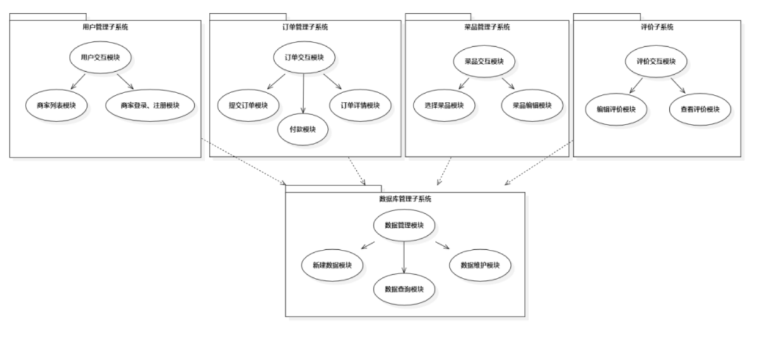
系统软件结构设计
系统软件结构设计
本系统的软件结构设计采用模块化设计，以子系统为基本分类，对同一子系统中的不同功能做了进一步的模块划分。在用户管理子系统中，用户交互模块依赖于商家列表模块和商家登录、注册模块；在订单管理子系统中，订单交互模块依赖于提交订单模块、付款模块和订单详情模块；在菜品管理子系统中，菜品交互模块依赖于选择菜品模块和菜品管理模块；在评价子系统中，评价交互模块依赖于编辑评价模块和查看评价模块。以上四个子系统均依赖于数据管理子系统，使用其中的新建数据模块、数据查询模块和数据维护模块进行数据的存储与读取。

Slide 20
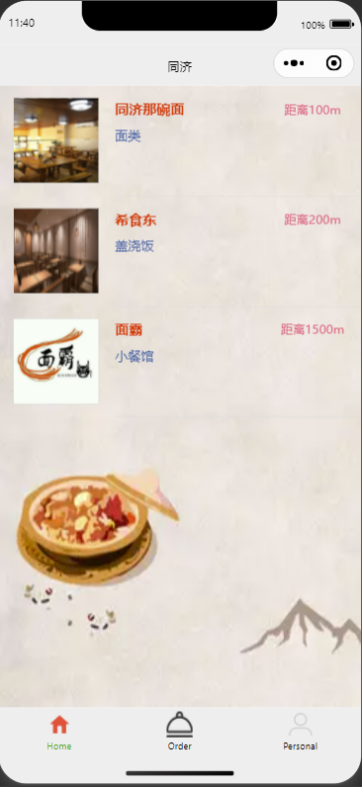
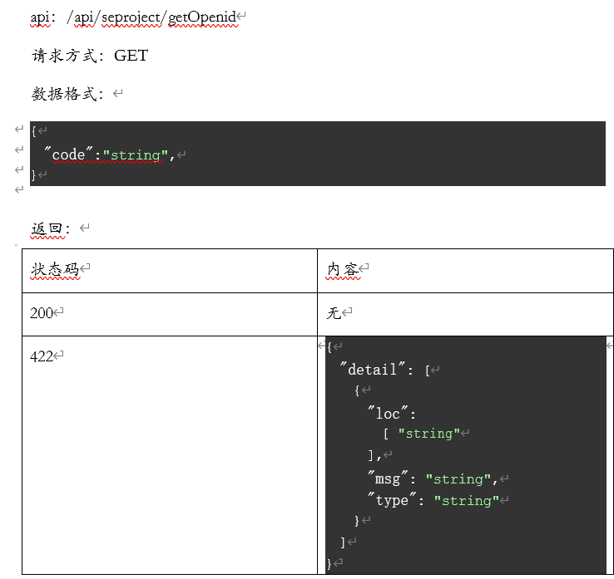
接口设计和界面设计
接口设计
界面设计
http://127.0.0.1:8000

Slide 21
详细设计规约
05
说明一个软件系统结构中各个层次中的每一个程序（每个模块或子程序或类）的设计考虑

Slide 22
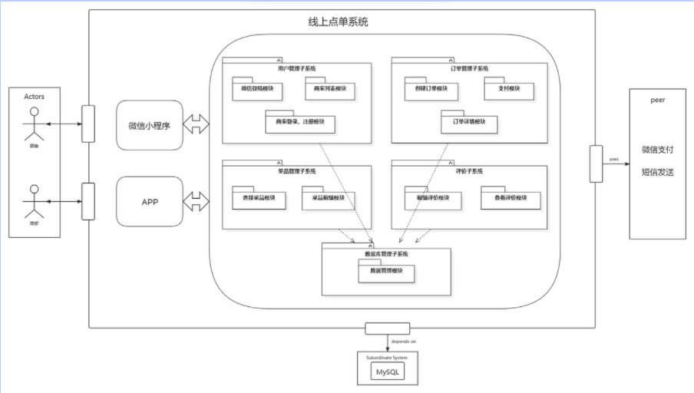
系统软件结构设计

Slide 23
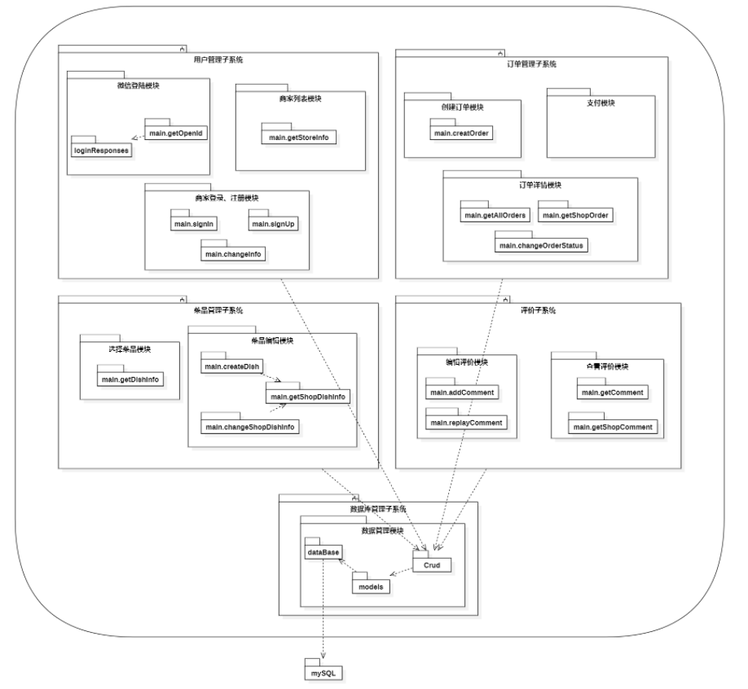
系统后端软件结构设计

Slide 24
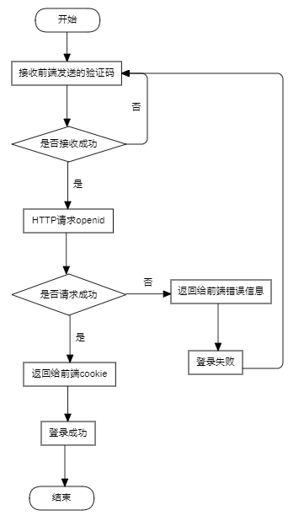
模块设计
举例：微信登录模块
程序描述：顾客授权登录微信小程序，系统获取顾客的个人信息。
功能：调用微信小程序内部接口请求到顾客的openid。
输入项：微信内置的用户个人信息
用户授权登录到微信小程序后，使用微信内置方法将用户微信账号相关的个人信息发送到小程序。
输出项：openid(cookie)顾客唯一标识。
流程图在右侧
限制条件及出错处理：
用户需要进行微信授权小程序后方可使用：
对于需要身份验证的api 调用时cookie 缺少参数，代表用户还未登录，返回错误码401
对于后端内部发生的错误导致api 未成功调用，则返回 500 代表后端请求错误。

Slide 25
成果展示
06

Slide 26
感谢聆听
THANK YOU FOR listening

